Slide 1
博学之，审问之，慎思之，明辨之，笃行之。
——《礼记·中庸》

Slide 2
“微”处着手
“实”处研究
泸县城北初级中学校
汇报人：汤燕

Slide 3
课题研究过程
步
段
准备阶段----研究阶段-----总结阶段

Slide 4
一、准备阶段——确定课题，申报立项。
（一）选题
课题研究从选题开始，所谓选题，就是从研究方向所指示的问题中确立研究项目，体现研究的对象、范围、展示研究的目的、意义。

Slide 5
1. 课题来源
供选课题与自选课题
（1）供选课题
国家、省、市、县所设的教育科学研究所内，负责规划本区的科研课题，学校可以从中选择，申报立项。

Slide 6
（2）自选课题
指学校教师、科研人员自己选择课题。
教育热点 研究难点 个人因素

Slide 7
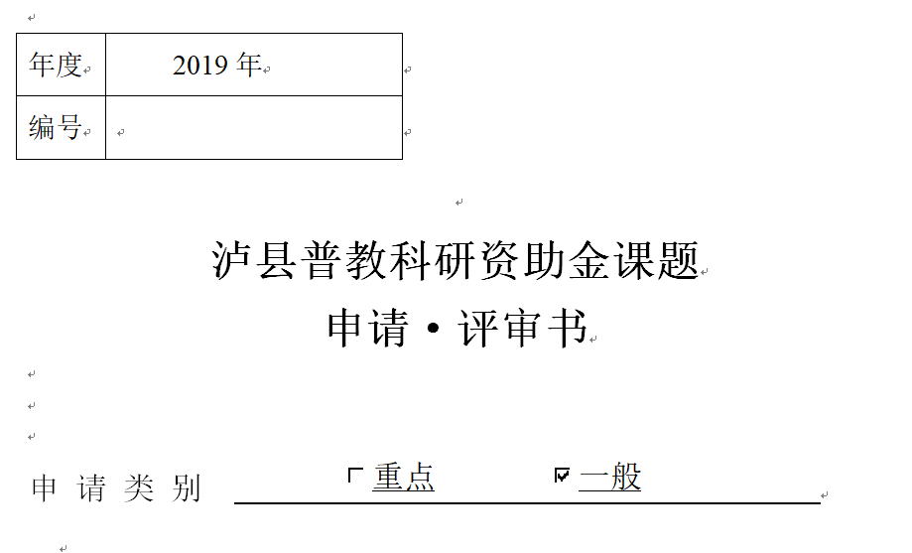
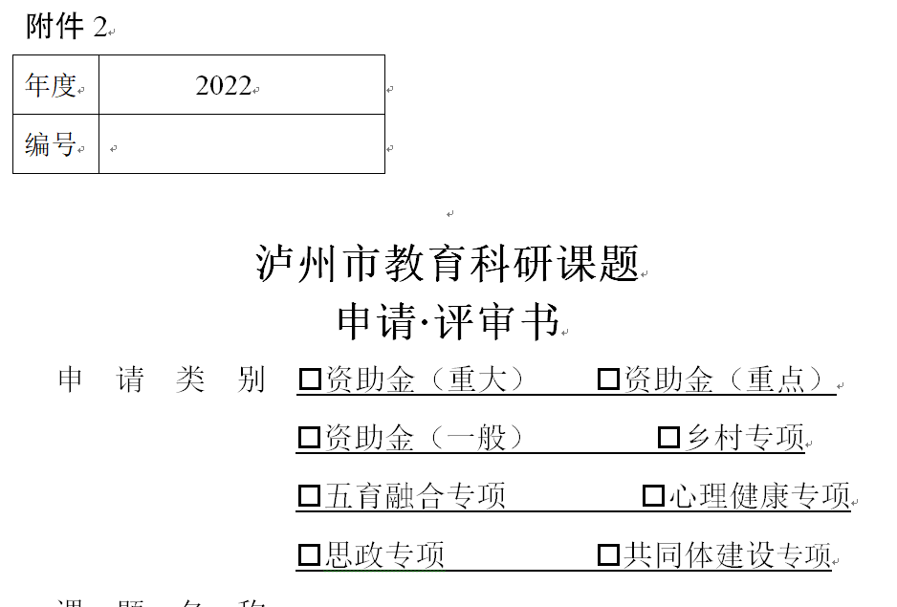
①教育热点
来源：
教育部的官网、
四川省教育科学研究所官网

Slide 8
2022全国两会十大教育热点话题
◆双减：2021年7月《关于进一步减轻义务教育阶段
学生作业负担和校外培训负担的意见》
◆托管（课后服务质量）：2021年7月《关于支持探
索开展暑期托管服务的通知》
◆家校协作：《中华人民共和国家庭教育促进法》
2022年1月1日正式实施

Slide 9
2022全国两会十大教育热点话题
◆乡村教育振兴
◆学生安全（校园欺凌、食品、交通）—法制教育
◆县中提升
（共同体建设）
◆中高考
◆五育并举
◆教师队伍建设
◆心理健康

Slide 10
双减：
《双减背景下教师评价的现状调查与机制创新研究》《双减背景下教育评价改革理论研究与实践探索》《双减背景下助力乡村教育振兴的路径研究》
《双减背景下家校社协同教育的实践研究》
《双减背景下教学评一体化策略研究》

Slide 11
课后服务：
《双减背景下XX社团/校本融入课后服务工作的实践研究》
《课后服务的评价与诊断研究》
《双减背景下农村初中学校校本课程开发的实践研究》《基于双减理念的课后服务体系构建的实践研究》
《双减政策下农村初中“体验式”课后托管项目的开发和
实施研究》

Slide 12
家校协作：
《家校协同教育途径研究》
《家校合作的策略研究》
《家校协同育人评价体系研究》
乡村教育振兴：
《乡村教育振兴战略中的农村教师专业发展策略研究》
《农村初中留守儿童教育策略研究》
《留守儿童品德教育研究》

Slide 13
县中提升（共同体建设）：
《基于名师工作室教师发展共同体建设的实践研究》
《农村教师教研共同体建设实践研究》
《学生学习共同体建设研究》
《集团化办学中“抱团与共生”的问题或策略研究》
《乡村微型学校区域协同发展的实践研究》

Slide 14
五育并举：
《五育并举的课程体系研究》
《双减背景下“五育并举”多元课程开发与实践研究》
《五育并举视野下学校劳动教育的实践研究》
《五育并举视域下学校特色课程建设的研究》
《五育并举视域下初中学生综合素质发展性评价体系构建研究》
《五育并举背景下农村初中课后服务的实践研究》
《五育并举背景下历史教学创新探索研究》
《五育并举在历史教育教学中的实践研究》

Slide 15
心理健康：
《农村初中学校学生健康教育实践研究》
《班主任在心理健康教育中的地位和作用研究》
《将心理健康元素融入校园文化建设的研究》
《初中学生心理危机预警及干预机制研究》
《亲子教育与中学心理健康融合的研究》
《初中心理咨询室建设的实践研究》

Slide 16
学生安全：
《校园欺凌的成因分析及预防机制研究》
《农村初中安全管理现状与研究》
《学生安全事故防范与自救能力培养研究》
《学校安全长效机制的建立与学生自护自救能力的培养研究》
《以文化建设促进学生安全素养提升的策略研究》

Slide 17
中高考：
《初中历史复习课教学方法研究》、
《初中历史课本和地图册的单元导言在历史复习课中
的使用价值研究》
《初中历史导学案的设计和使用的有效性研究》
《初中历史有效学习活动研究》
《初中历史试题课讲评方法的研究》
《初中历史课堂小结的形式和作用研究》
《初中历史课后练习设置的有效性研究》
《初中历史教师课堂启发与点拨技巧的研究》

Slide 18
中高考：
《初中历史“微课”的设计研究》
《互联网条件下历史课程资源的综合运用研究》
《农村初中历史学科学生语言组织能力培养策略研究》
《初中历史材料解析题解题策略研究》
《初高中历史教学内容衔接和融合的研究》

Slide 19
中高考：
《“史料”在初中历史教学中运用研究》
《初中历史课堂问题设置的有效性研究》
《初中历史课堂教学中高效学习小组建设研究》
《小组合作学习在历史教学中作用的研究》
《培养学生自主学习能力和习惯方法的研究》
《初中历史部编版教材重难点突破的策略研究》
《初中历史学业试题命制的研究》
《初中历史教学反思方法的研究》

Slide 20
教师队伍建设：
《农村初中历史教师专业化建设研究》
《青年教师成长路径研究》
《任教非本专业学科的教师专业发展和教学研究》《教育科研在教师专业发展中的作用研究》
《教师专业素养构建与发展策略研究》
《优秀群体教师培养机制与途径研究》
《教师教学基本技能与发展策略研究》

Slide 21
②研究难点
来源：
义务教育历史课程标准
（2022年版）

Slide 22
核心素养类（P55-61页）：
《基于初中历史学科核心素养培养的课堂教学策略/方法、路径/教学课例/历史学科能力/史料教学研究》
《以核心素养为导向的教学内容的整合研究》
《核心素养之“家国情怀”在初中历史教学中的落实与渗透研究》
《初中历史教学中培养学生XXXX（核心素养）的研究》

Slide 23
跨学科设计类（学科融合：P39-51页）：
《初中历史跨学科教学活动设计与实践研究》
《初中历史推进跨学科教学的有效途径研究》
《核心素养背景下初中历史跨学科主题学习板块的实施策略研究》
《基于时空观念的初中历史跨学科教学有效策略研究》《历史+跨学科融合的教学设计与实践研究》

Slide 24
跨学科设计类（学科融合：P39-51页）：
《跨学科融合视角下初中历史教学策略研究》
《初中历史教学中“文史融合”策略研究》
《学科融合视觉下初中历史课堂教学探索与实践研究》
《XX学科与初中历史课堂教学深度融合的实践研究》
《教师在推进信息技术与初中历史教学深度融合的作用
研究》

Slide 25
课程资源开发与利用（P73页）：
《新技术新媒体对历史课程资源整合作用的研究》
《初中历史教学中生成性资源的开发和利用》
《初中历史地方课程资源开发的实践研究》
《历史微课程资源开发和应用研究》
《初中历史网络课程资源开发和应用研究》
《初中校外历史课程资源的开发和利用研究》

Slide 26
历史课程评价（P61页）：
《初中历史学业评价的方法与实践研究》
《备教学评一体化背景下的初中教学评价研究》
《初中历史学科开放性学业评价体系研究》
校本课程的开发：
《初中历史校本课程开发与应用研究》
《基于“家国情怀”培养目标的乡土历史校本课程开发与实施研究》
《博物馆资源在初中历史校本课程开发中的应用研究》

Slide 27
③个人因素
A.从教育教学的问题与困惑中发现课题
◆从教学目的和教学任务中发现课题。如学生能力培养问题、学困生转化问题、发挥学生个性与特长问题、德育问题等。
◆从教育调查中发现课题。如：社会、家庭对学生心理成长的影响、学困生心理研究等。
◆从教学困难中发现课题。如：学生学习积极性的调动、学生成绩两级分化的研究等；
◆在教学观察中发现课题，如：在听课，批改作业，铺导学生等过程中发现问题;

Slide 28
③个人问题
B.基于研究者的兴趣专注于某一领域的研究
C.基于所从事实际工作的经验有针对性的研究
D.从阅读和交流中发现研究课题或从研究中心文献中发现问题。

Slide 29
2. 选题原则
01
02
03
04
价值性原则
创新性原则
科学性原则
可行性原则
方向性
针对性
实用性
普遍性
独创性
再创性
自创性
科学原理
教育规律
科学价值
客观条件
主观条件
难易大小

Slide 30
3. 选题策略
题目宜小不宜大
见地宜新不宜旧
取材宜熟不宜生
论题宜重不宜轻

Slide 31
4. 选题的一般方法
第一步：教育教学，发现问题（拟选题）
第二步：查找资料，分析问题（拟题纲）
第三步：根据条件，确定选题 (定选题）

Slide 32
（二）可行性分析
1.所要研究的问题是什么性质和类型的问题？
2.要研究的问题具有什么现实意义？
3.要研究的问题目前已有哪些研究成果？研究的方向是什么？
4.要研究的问题所应具备的条件分析。
5.课题研究的策略和步骤如何？
6.课题研究的成果及其预期表现形式有哪些？

Slide 33
（三）填写课题申报表
1.课题名称
课题名称方法
研究的对象+研究的问题+研究的类型
课题名称要求
准确、规范、简洁、醒目

Slide 34
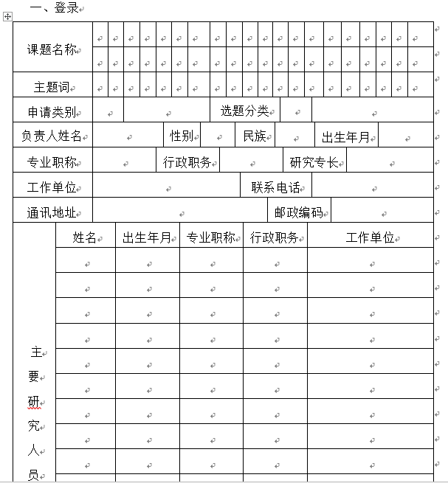
2.立项评审书
务必跟封面上的课题名称保持一致
(1)基本信息
课题名称缩写版、最多三个
1、人员配备中宜高、中、初级职称搭配，年龄最好能有老、中、青，要具有课题研究所需技术专业人才等。
2、成员多少视课题大小而定，一般5—10人。
3、成员选择要考虑分工，方便工作。

Slide 35
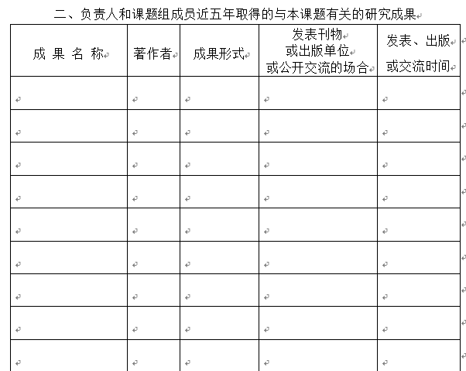
2.立项评审书
(2)研究能力
（近5年与本研究相关的研究成果的经历）
尽量将与申报项目“有关联”的课程列上，注意为“近五年”的，并非多多益善。

Slide 36
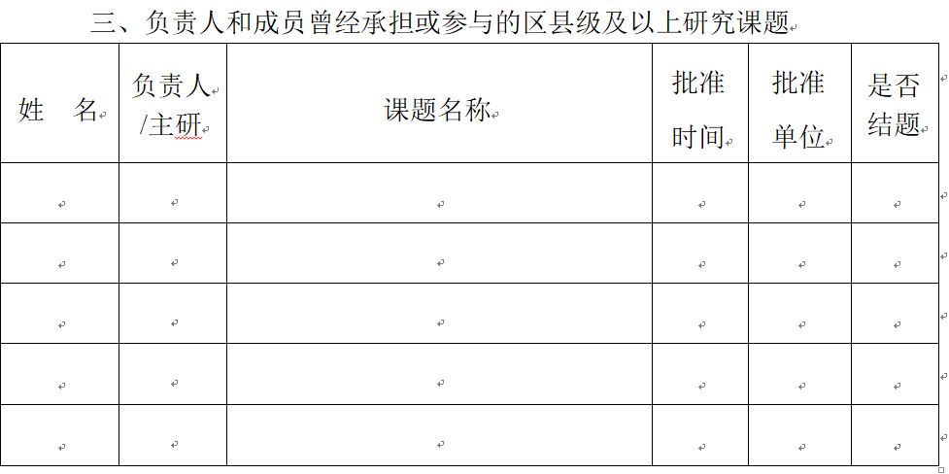
2.立项评审书
(3)参与的区县及以上研究课题情况
检验研究经历，判断研究能力，研究课题没受时间限制。

Slide 37
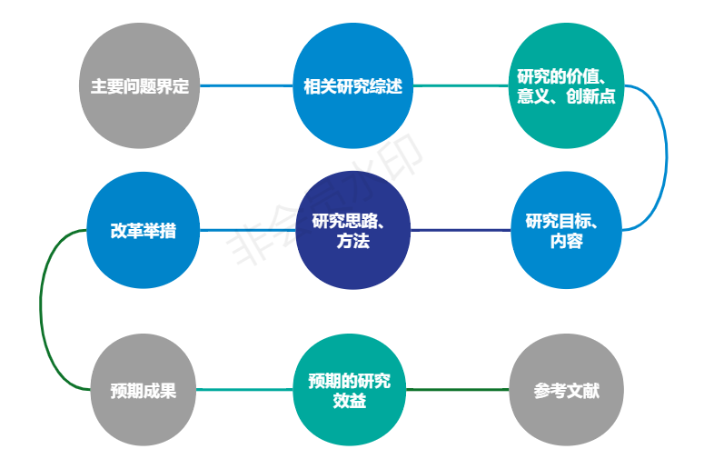
(4)课题论证

Slide 38
拟研究、解决的主要理论或实践问题。 回答该研究准备解决什么理论问题或者是解决什么现实问题（是判断该课题研究是否有价值依据）
①主要问题界定（拟研究、解决的主要理论或实践问题，核心概念界定。）
核心概念界定：用发现的现象、数据建立新概念，新概念来诠释自己的认识和主张（理论认识成果），或对概念实施操作的方案（操作性成果），这个概念就是核心概念。核心概念包含内涵外延，核心概念界定是确定研究目标、研究内容、研究计划的关键点。
核心概念界定就是把研究题目中的关键词划分成几个部分，每一项就是一项研究内容，核心概念界定确定研究内容，一般对2-3个重要概念进行界定就可以了。

Slide 39
A.课题名称中的特定概念
如：《学校基本管理和应用管理研究》，其中的“基本管理”“应用管理”就是一个特定概念。
B.课题名称中的关键词
如：《小学童话教学中提高阅读效率的策略研究》，其中的“阅读效率”就是关键词组。
C.课题名称中不易理解的词组
如：《小学科学以探查促进学生交流的实践研究》中的“探查”

Slide 40
②相关研究综述（相关主题、内容及方法等的研究现状、特点与趋势）

Slide 41
②相关研究综述（相关主题、内容及方法等的研究现状、特点与趋势）
研究综述：针对关键词或核心概念的研究搜集大量国内外对该问题研究的相关资料，通过分析，阅读，整理，提炼当前问题或研究专题的最新进展，学术见解或建议，做出综合性介绍和阐述。总结出这些研究的优缺点以及你拟采用哪些方法？你的课题有何优势？

Slide 42
研究综述要求
A.与所研究内容紧密相关；
B.尽量找相关领域的最新研究。文献查询的方法：知网查询；
C.论述条理化，逻辑严密，可从国内、国外两个角度论述，或者分领域分层次论述；文献综述表明，现有的研究还不够充分，有待深入研究。
D. 文献质量要注意2知名：知名作者、知名刊物。县级课题一般需要15篇文献，市级课题需要25篇左右，省级课题需要35篇左右。不少于5个观点。

Slide 43
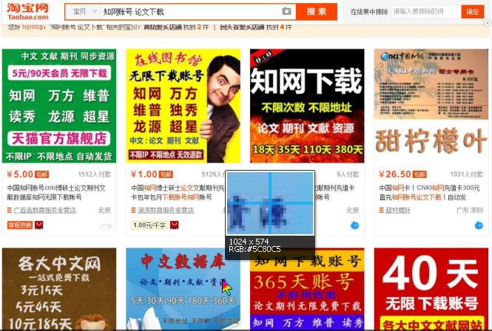

Slide 44
网上各类文献资源推荐
（1）图书：①超星数字图书
②CNKI中国年鉴网络出版总库
③CNKI中国工具书网络出版总库
（2）中文电子期刊： ① CNKI中国期刊全文数据库
②维普中文期刊 ③万方数据库
（3）报纸：① CNKI中国重要报纸全文库
②利用读秀“报纸”频道搜索
（4）学位论文：中国优秀硕博士学位论文数据库 （CNKI）
（5）视频资源：超星学术视频

Slide 45
第1步：确定研究主题
文献检索方法
第2步：确定关键词
第5步：调整关键词
第3步：收集文献资料
第4步：分析筛选文献
第6步：构思文献综述的结构
第7步：总结评价以往研究的成果和局限
第8步：撰写文献综述

Slide 46
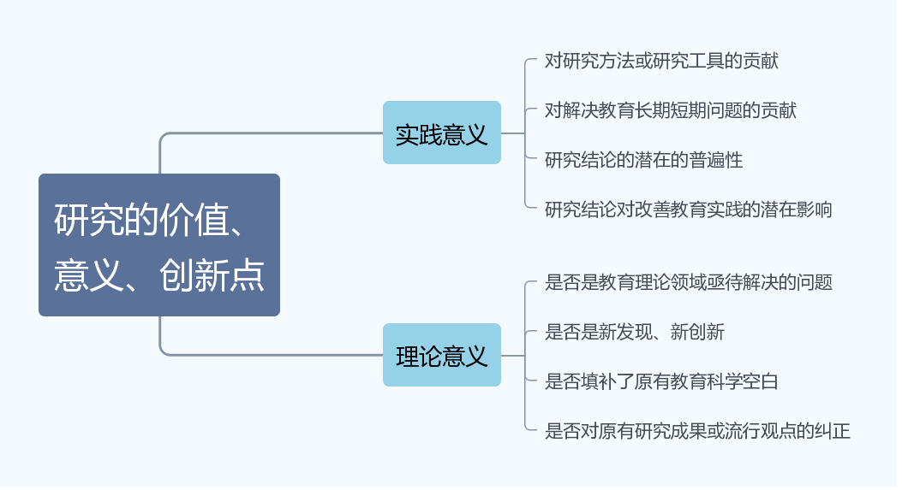
③本研究的价值、意义和创新点

Slide 47
④本研究的目标和内容
研究目标
研究内容
研究目标是通过课题研究希望解决的问题和将要取得的成果以及解决实际问题中能达到的效果，带来的多大的经济效益或多大的社会影响。
研究内容指为达到目标而进行的主要研究工作。与核心概念界定有关，研究内容就是就是把题目分解成与之紧密相关的小问题，然后对每一个问题进行研究这就是研究内容。

Slide 48
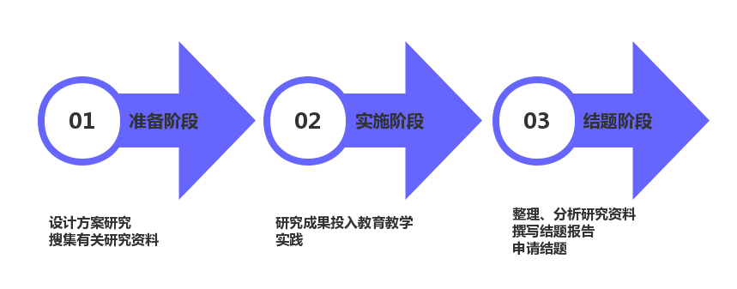
⑤研究的思路和方法
研究思路

Slide 49
⑤研究的思路和方法
研究方法
由研究内容决定。不同的研究内容，采取不同的研究方法：观察法、调查法、实验法、经验总结法、个案法、比较研究法、文献资料法等，主要是考虑研究内容怎样获取数据，获取数据的方法就是研究方法。

Slide 50
⑥改革举措
研究内容决定改革举措和活动。不同的研究内容，要采取不同的研究措施。改革举措就是研究内容实现应该采取的方法，包括：实施路径、改革措施、行动方案等。改革措施和活动在撰写研究报告时是一个提炼研究成果的重要的分析点。

Slide 51
⑦预期的研究成果

Slide 52
⑧预期的研究效益
研究成果决定研究效果。每一项研究成果实施或者都会产生一些效果。效果主要考虑学生、教师、学校、家长、社会等几方面的变化，这个变化就是效果。所以，研究取得的效果要与研究成果对应来写。一般用统计图、统计表、图片、案例证明。

Slide 53
⑨参考文献
数量：不少于10篇,时间不能太久远
格式要求：
期刊的写法：[序号]作者.文题[J].刊名，年份，卷号（期号）：起止号码
图书的写法：[序号]著者.书名[M].出版地：出版者，年份.起止页码
论文集的写法：[序号]作者.文题[A].文集名[C].出版地：出版者，年份.起止页码

Slide 54
（5）完成课题的保障条件
人员保障：
包括研究能力（研究经历证明、已经研究过的课题获奖、专利、论文发表情况），组织保证，时间保证等。
经费保证：按照研究计划预算费用
物资保证：研究工具、场所、资料的保证情况。

Slide 55
二、研究阶段——进行研究，积累资料。
1.在教育教学实践中，尝试用找到的解决问题的方法去解决遇到的问题。
2.通过学习、反复实践和改进自己解决问题的方法，求得更理想的教育效果。
3.在研究过程中记录自己的做法和产生结果。

Slide 56
具体任务：
（1）明确研究任务并进行分工，修订课题研究方案和研究计划；
（2）邀请专家指导
（3）加强课题组成员的培训与交流；
（4）举行课题研讨活动；
（5）组织阶段性评估，撰写阶段成果报告、中期报告等；
（6）做好课题研究资料的收集与整理。

Slide 57
三、总结阶段——梳理资料，提炼成果
1.整理研究过程中积累的文本材料，进行归类装订，支撑课题研究过程。
2.通览研究过程中记录的做法、产生的结果以及撰写的案例、随笔等，整理成研究报告，系统总结解决问题的过程、方法、效果。

Slide 58
具体任务：
（1）撰写课题研究报告；
（2）撰写课题工作报告；
（3）撰写成果鉴定书；
（4）收集整理相关印证材料。

Slide 59
路虽远，行则将至，事虽难，做则必成。
——《荀子·修身》

Slide 60
感谢您的倾听
谢谢！

